Slide 1
Wiskunde 3Tl
Hoofdstuk 7: Oppervlakte en inhoud

Slide 2


Wiskunde leer je door:

Slide 3
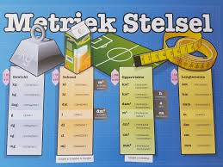
7.1 Metriek stelsel
Werken met verschillende maateenheden.
De rijtjes kennen.
Kunnen omrekenen.

Slide 4
Maateenheden omrekenen
Afstands-, oppervlakte- en inhoudsmaten.

Slide 5
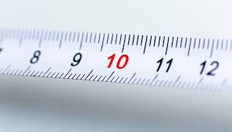
Algemeen - Meters
Millimeter (mm)
Centimeter (cm)
Decimeter (dm)
Meter (m)
Decameter (dam)
Hectometer (hm)
Kilometer (km)

Slide 6
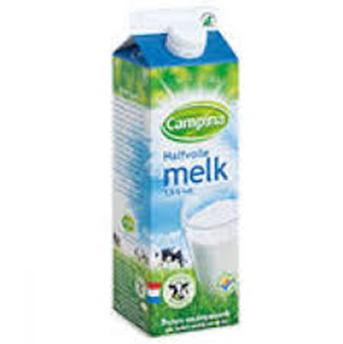
Algemeen - Liter
Milliliter (ml)
Centiliter (cl)
Deciliter (dl)
Liter (l)

Slide 7
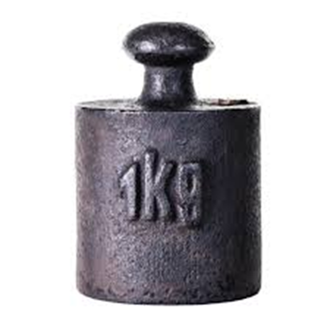
Algemeen - Gewicht
Milligram (mg)
Gram (g)
Kilogram (kg)
Ton (t)

Slide 8
De drie vragen
Vraag 1: Hoeveel stapjes?
Vraag 2: Delen of vermenigvuldigen?
Vraag 3: Wat is de factor?

Slide 9
Vraag 1: hoeveel stapjes?
Tel het aantal stapjes tussen oude en nieuwe maat.
mm – cm – dm – m – dam – hm – km
ml – cl – dl – l
mg – g – kg – ton

Slide 10
Vraag 2: Delen of vermenigvuldigen
Maateenheid KLEINER?
dan getallen juist GROTER!
Dus: vermenigvuldigen!

Slide 11
Vraag 2: Delen of vermenigvuldigen
Maateenheid GROTER?
dan getallen juist KLEINER!
Dus: delen!

Slide 12
Vraag 3: De factor?
mm – cm – dm – m
factor = 10
mm² – cm² – dm² – m²
factor = 100
mm³ – cm³ – dm³ – m³
factor = 1000
2 in de maat dan ook 2 nullen
3 in de maat dan ook 3 nullen

Slide 13
Vraag 3: De factor?
ml – cl – dl – l
factor = 10
mg– g – kg – t
factor = 1000

Slide 14
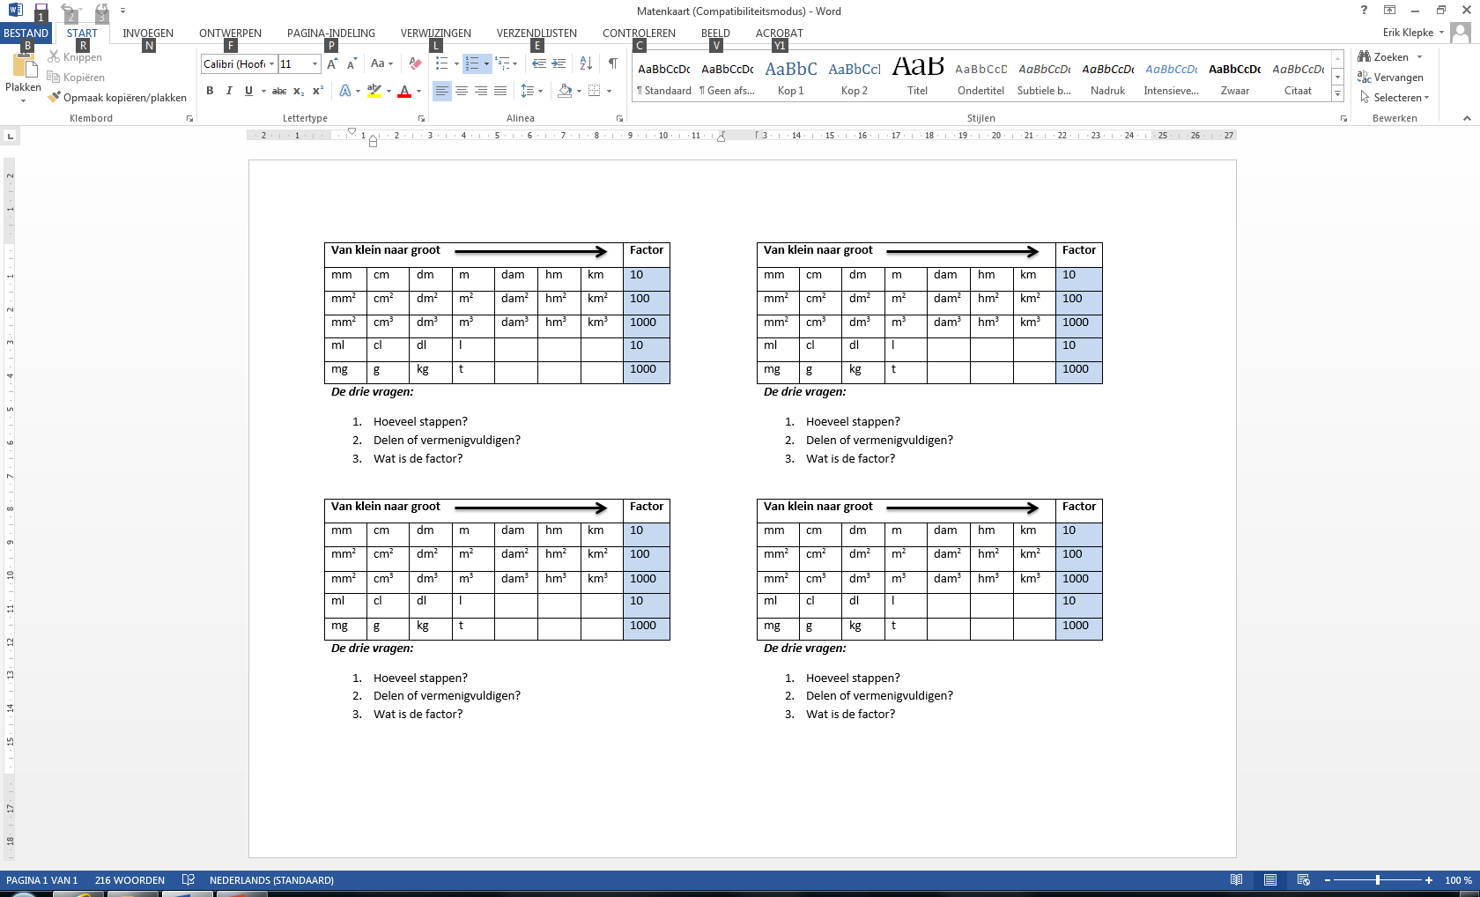
Matenkaart
Alle informatie bij elkaar

Slide 15
Hectare, are en centiare
Oude namen: centiare (m²), are (dam²) en hectare (hm²).
Ca | Are| Ha

Slide 16
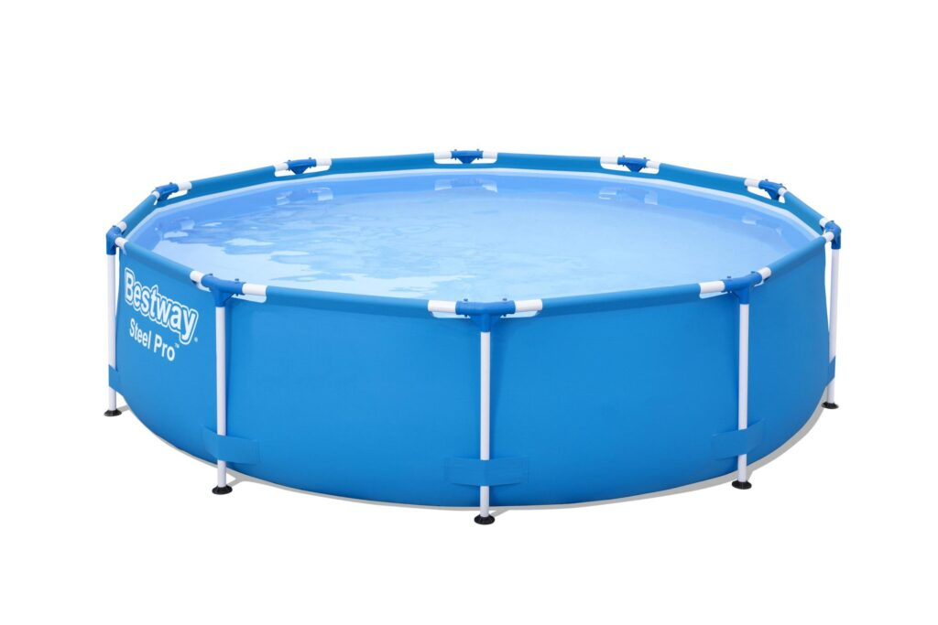
Oefening
In een zwembad kan 9 kuub water.
Je vult hem met een tuinslang met 10 liter per minuut.
Hoeveel uur duurt het voordat zwembad vol is?

Slide 17
Oefening
9 kuub = 9 m^{3.}
9 m³ = 9000 dm³
1 liter = 1 dm³
9000 : 10 (liter per minuut) = 900 minuten.
900 : 60 = 15 uur.

Slide 18
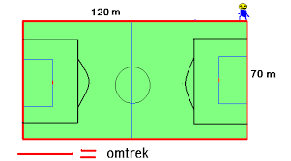
7.2 Omtrek & Oppervlakte
Omtrek = afstand als je er Omheen gaat.
120 + 70 + 120 + 70 = 380m.

Slide 19
7.2 Omtrek & Oppervlakte
Oppervlakte = hoe groot het vlak is.
120 x 70 = 8400m².

Slide 20
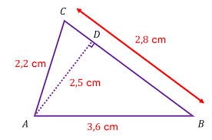
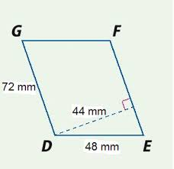
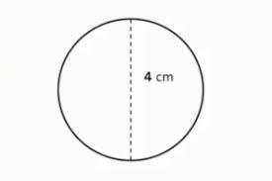
Herhaling oppervlakte
Reken de oppervlaktes uit:

Slide 21
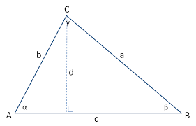
Formule
Oppervlakte driehoek =
0,5 x zijde x bijbehorende hoogte.
Pak een zijde.
Vind de bijbehorende hoogte
Gebruik de formule

Slide 22
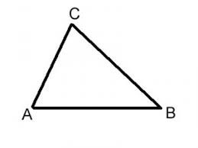
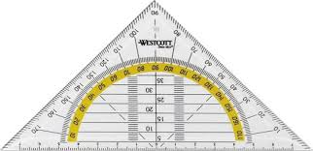
Hoogte van een Zijde
Elke zijde heeft zijn eigen “hoogte”. Wat is de hoogte van AB?

Slide 23
Hoogte van een Zijde
Hoogte CD hoort bij zijde AB.
D

Slide 24
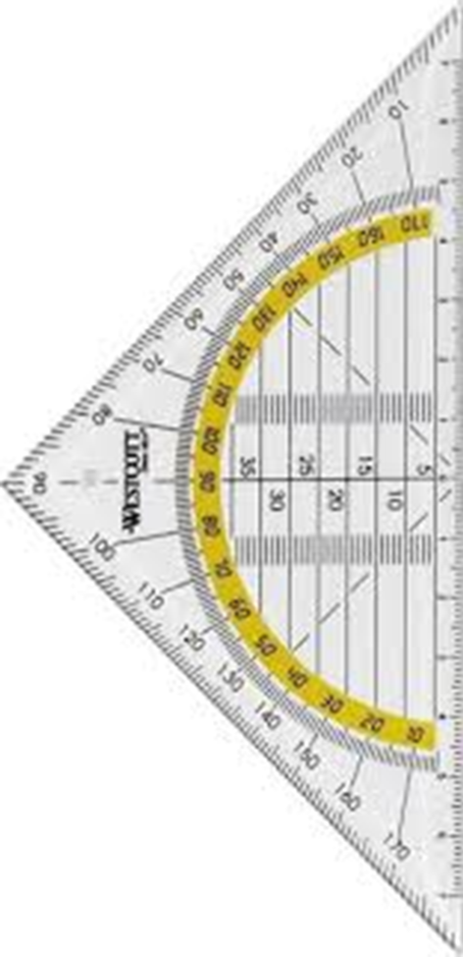
Hoogte van een Zijde
Elke zijde heeft zijn eigen “hoogte”. Wat is de hoogte van AC?

Slide 25
Hoogte van een Zijde
Hoogte BD hoort bij zijde AC.
D

Slide 26
Hoogte van een Zijde
Elke zijde heeft zijn eigen “hoogte”. Wat is de hoogte van BC?

Slide 27
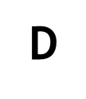
Hoogte van een Zijde
Hoogte AD hoort bij zijde BC

Slide 28
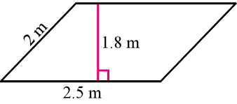

Oppervlakte parallellogram
Formule oppervlakte paralellogram =
zijde x bijbehorende hoogte (loodlijn)

Slide 29
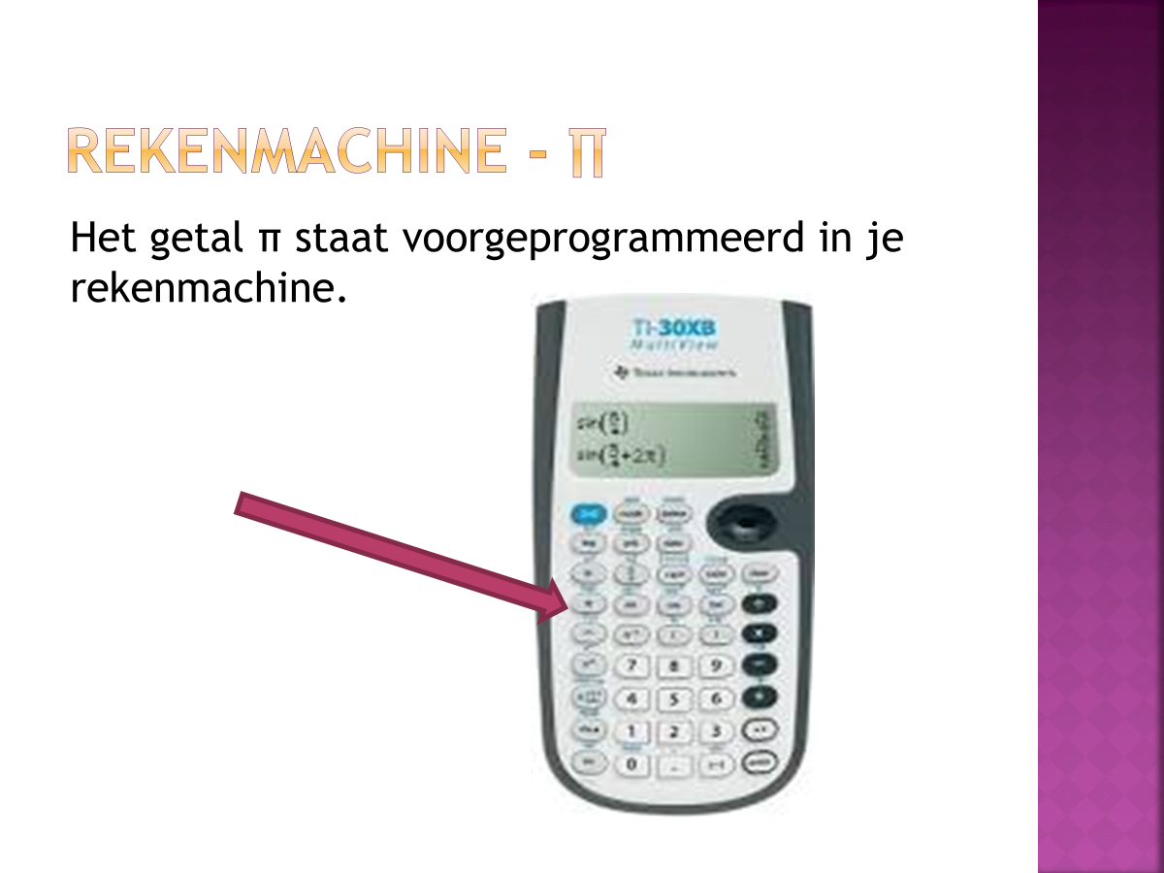
PI
π is gewoon een getal; 0ngeveer 3,14
Gebruik π om oppervlakte en omtrek cirkel te berekenen

Slide 30
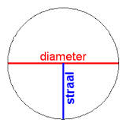
Straal en diameter
Diameter (‘d’)
Straal = (‘r’)

Slide 31
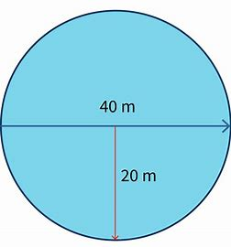
Oppervlakte cirkel
Formule oppervlakte cirkel = π x straal²
π x 20² = 1256 m²

Slide 32
Herhaling oppervlakte
Reken de oppervlaktes uit:

Slide 33
Herhaling oppervlakte
Reken de oppervlaktes uit:
0,5 x 2,8 x 2,5 = 3,5 44 x 72 = 3168
Pi x 2²= 12,6

Slide 34
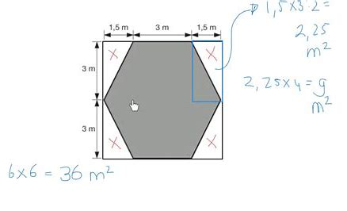
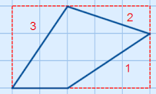
Oppervlakte onregelmatige figuren.
Methode 1: Inlijsten
  Teken een rechthoek om de figuur
  Bereken de oppervlakte van die rechthoek
  Bereken de oppervlaktes van de driehoekjes die niet bij de originele figuur horen (1,2 en 3)
  Oppervlakte rechthoek – oppervlaktes driehoeken = oppervlakte van de figuur.

Slide 35
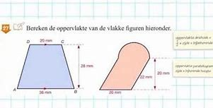
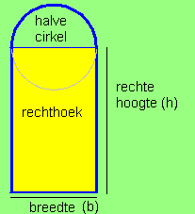
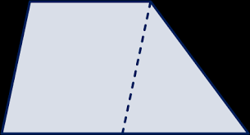
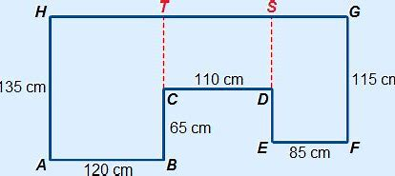
Oppervlakte samengestelde figuren.
Methode 2: Opdelen in ‘bekende’ deelfiguren (zoals driehoek, cirkel, paralellogram).
  Bereken oppervlakte van de afzonderlijke figuren
  Tel alles bij elkaar op

Slide 36
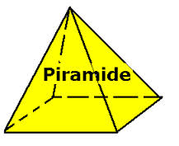
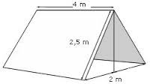
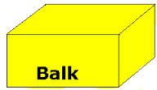
7.3 Oppervlakte ruimtefiguren
Oppervlakte = optelsom van alle grensvlakken

Slide 37
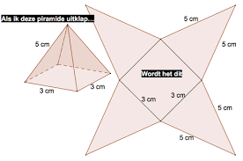
oppervlakte piramide
Bereken oppervlaktes van alle grensvlakken apart.
Tel alle oppervlaktes bij elkaar op.

Slide 38

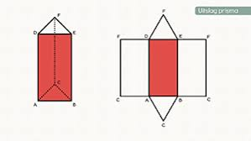
Oppervlakte prisma
Vaak afgebeeld als tent.
Bereken oppervlaktes van alle grensvlakken apart.
Tel alle oppervlaktes bij elkaar op.

Slide 39
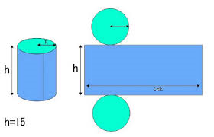
Oppervlakte Cilinder
De cilinder
Gegeven: straal (r=5) en hoogte (h=15)
Aanpak?
R = 5

Slide 40
Oppervlakte Cilinder
Gegeven: straal (r=5) en hoogte (h=15)
Splitsen in grondvlak, bovenvlak en zijvlak (“mantel”)
R = 5

Slide 41
Oppervlakte Cilinder
Gegeven: straal (r=5) en hoogte (h=15)
Grondvlak: oppervlakte cirkel = π x R²
Bovenvlak: oppervlakte cirkel = π x R²
π x 5² = 78,5 + 78,5 = 157cm²
R = 5

Slide 42
Oppervlakte Cilinder
Gegeven: straal (r=5) en hoogte (h=15)
Zijvlak: lengte x breedte
Lengte is gelijk aan de omtrek van de cirkel. Breedte = hoogte
Omtrek cirkel = π x diameter = π x 10 = 31,4
31,4 x 15 = 471cm²
R = 5

Slide 43
Oppervlakte Cilinder
Gegeven: straal (r=5) en hoogte (h=15)
Boven en ondervlak samen = 157cm²
Zijvlak = 471cm²
Oppervlakte cilinder = 628cm²
R = 5

Slide 44
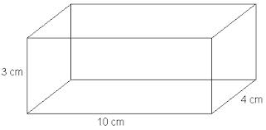
7.4 Inhoud balk
Inhoud berekenen:
Oppervlakte grondvlak
Oppervlakte x hoogte
Oppervlakte grondvlak
lengte x breedte
Oppervlakte x hoogte
Balk: lengte x breedte x hoogte

Slide 45
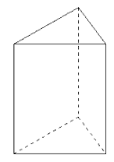
inhoud prisma
Inhoud berekenen:
Oppervlakte grondvlak
Oppervlakte x hoogte
Oppervlakte grondvlak:
Grondvlak is driehoek (½ x zijde x bijbehorende hoogte)
½ x 5 x 4 = 10 cm²
Oppervlakte x hoogte:
dus 10 x 6 = 60 cm³
4
5
6

Slide 46
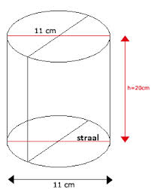
inhoud cilinder
Inhoud berekenen:
Oppervlakte grondvlak
Oppervlakte x hoogte
Oppervlakte grondvlak:
Grondvlak is cirkel dus
Pi x straal² dus pi x 5,5² = 95 cm²
Oppervlakte x hoogte:
dus 20 x 95 = 1900 cm³

Slide 47
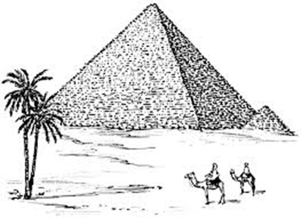
Inhoud Piramide
Inhoud berekenen:
Oppervlakte grondvlak
Oppervlakte x hoogte
Delen door 3
Of met formule:
Piramide: 1/3 x lengte x breedte x hoogte

Slide 48
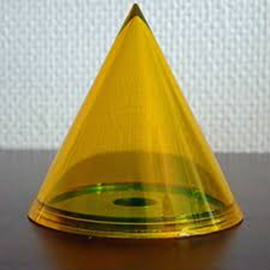
Inhoud kegel
Inhoud berekenen:
Oppervlakte grondvlak
Oppervlakte x hoogte
Delen door 3
Of met formule:
Kegel: 1/3 x π x straal² x hoogte

Slide 49

1e Deel: Inhoud en oppervlakte
1a. Oppervlakte vlakke figuren
  Driehoek, paralellogram, cirkel, rechthoek
1b. Oppervlakte ruimtefiguren
  Cilinder, prisma, piramide, balk
2. Inhoud
  Cilinder, balk, prisma, piramide, kegel
3. Omtrek
  Cirkel

Slide 50
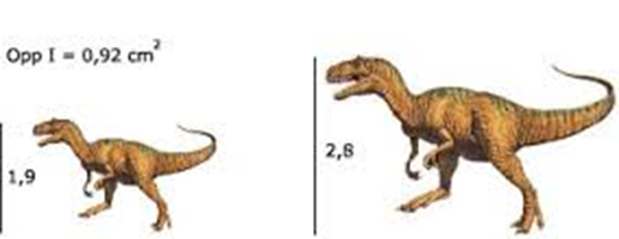
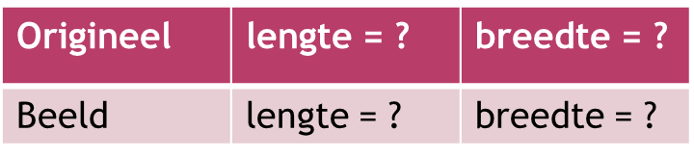
Vergrotingsfactor
Er zijn 2 afbeeldingen.
Ze zijn gelijkvormig.
Vergrotingsfactor uitrekenen (vanuit het origineel)

Slide 51
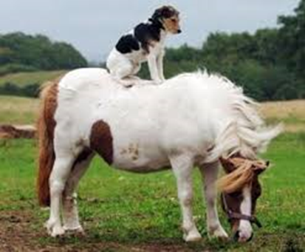


Vergrotingsfactor
3 cm
6 cm
Origineel | lengte = 3 | breedte = ?
Beeld | lengte = 6 | breedte = ?
x 2
Vergrotingsfactor= beeld : origineel => 6:3 = 2

Slide 52
Oefening
Hoe hoog is de foto?
          ?
              4
                2 | 3

Slide 53

7.5 oppervlakte en Vergroten
Hoe reken je de oppervlakte uit van een vergroting?
Stap 1: bepaal de vergrotingsfactor.

Slide 54
Vergrotingsfactor
Met verhoudingstabel de vergrotingsfactor vinden. Gebruik de lengtematen!
Origineel | lengte = ? | breedte = 1,9
Beeld | lengte = ? | breedte = 2,8
X 1,5
Vergrotingsfactor= beeld : origineel = 2,8:1,9 = 1,5

Slide 55

7.5 Oppervlakte en vergroten
Opp. Beeld = vergrotingsfactor² x opp. Origineel
Oppervlakte origineel = 0,92 cm²
Vergrotingsfactor = 1,5 (afgerond)
Oppervlakte beeld = 1,5² x 0,92 = 2,07cm²

Slide 56

7.5 Oppervlakte en vergroten
Vergrotingsfactor = √(Opp. Beeld : opp. Origineel)
Oppervlakte beeld = 2,07 cm²
Oppervlakte origineel = 0,92 cm²
Vergrotingsfactor = √(2,07 : 0,92) = 1,5

Slide 57
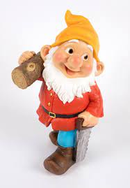
7.6 inhoud en Vergroten
Hoe reken je de inhoud uit van een vergroting?
Stap 1: bepaal de vergrotingsfactor.
hoogte
9 cm.
Inhoud:?
hoogte
6 cm.
Inhoud
24cm³

Slide 58
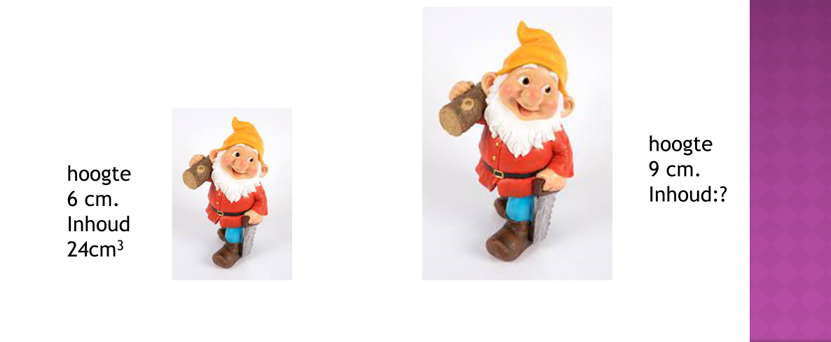
Vergrotingsfactor
Met verhoudingstabel de vergrotingsfactor vinden. Gebruik de lengtematen!
Origineel | lengte = ? | breedte = 6
Beeld | lengte = ? | breedte = 9
1,5
Vergrotingsfactor= beeld : origineel = 9:6 = 1,5

Slide 59
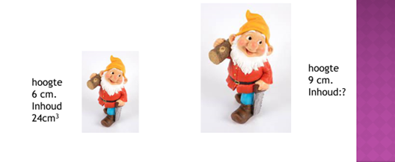
7.6 inhoud en vergroten
Inhoud Beeld = vergrotingsfactor³ x inhoud Origineel
Inhoud origineel = 24 cm³
Vergrotingsfactor = 1,5
Inhoud beeld = 1,5³ x 24 = 81 cm³

Slide 60
7.5 & 7.6 Oppervlakte en inhoud Vergroten
Leer de formules van buiten.
vergrotingsfactor = lengte Beeld : lengte Origineel
vergrotingsfactor = √ (opp. Beeld : opp. Origineel)
Opp. Beeld = vergrotingsfactor² x opp. Origineel
Inhoud Beeld = vergrotingsfactor³ x inhoud Origineel

Slide 61
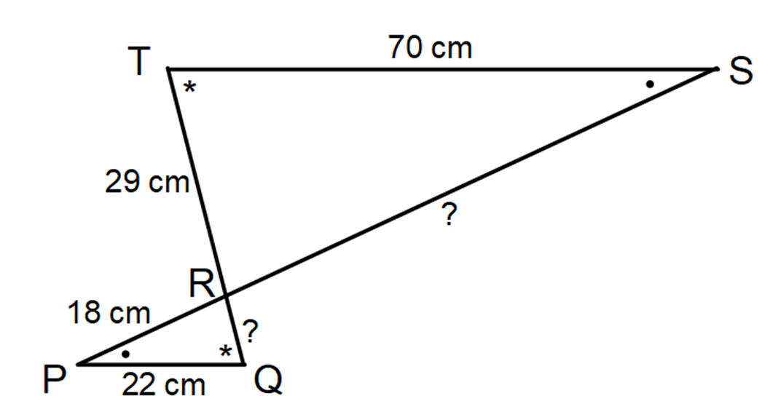
Vergrotingsfactor en driehoeken
Wat kan je verwachten?
Bereken zijde QR en zijde RS.

Slide 62
Vergrotingsfactor en driehoeken
Wat kan je verwachten?
Bereken zijde QR en zijde RS.

Slide 63
Vergrotingsfactor en driehoeken
Bereken zijde QR en zijde RS.
PQR | PQ | PR | QR
STR
PQR | PQ =22 | PR = 18 | QR = ?
STR | ST = 70 | PR = ? | TR = 29

Slide 64
Vergrotingsfactor en driehoeken
Bereken zijde QR en zijde RS.
Vergrotingsfactor is 70 : 22 = 3,2
18 x 3,2 = 57,6
29 : 3,2 = 9,1
PQR | PQ =22 | PR = 18 | QR = ?
STR | ST = 70 | PR = ? | TR = 29

Slide 65
Vergrotingsfactor en driehoeken
Bereken zijde QR en zijde RS.
PQR | PQ =22 | PR = 18 | QR = 9,1
STR | ST = 70 | PR = 57,6 | TR = 29

Slide 66
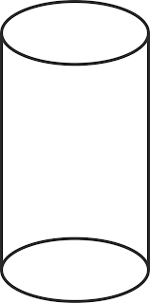
Oefening (5pt)
Hoeveel is de inhoud van de grote cilinder?
                34 cm
        1Liter
10cm

Slide 67

Samenvatting
Vergrotingsfactor = de letter “K”.
3 gegevens: Origineel, beeld & vergrotingsfactor
3 opdrachten: Lengte, oppervlakte en inhoud.

Slide 68
Overzicht vergrotingsfactor
3 gegevens: Origineel, beeld & vergrotingsfactor
3 opdrachten: Lengte, oppervlakte en inhoud.
Uitrekenen van origineel of beeld of K, in lengtes, oppervlaktes of inhoud.
Er zijn dus (3x3=) 9 mogelijke opdrachten. En dus 9 formules.

Slide 69
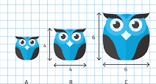
Beeld berekenen
Formule voor lengte:
lengte Beeld = vergrotingsfactor x lengte Origineel
Formule voor oppervlakte:
Opp. Beeld = vergrotingsfactor² x opp. Origineel
Formule voor inhoud:
inhoud Beeld = vergrotingsfactor³ x inhoud Origineel

Slide 70
Origineel berekenen
Formule voor lengte:
Origineel = lengte Beeld : vergrotingsfactor
Formule voor oppervlakte:
Origineel = opp. Beeld : vergrotingsfactor²
Formule voor inhoud:
Origineel = inhoud Beeld : vergrotingsfactor³

Slide 71
K berekenen
Formule voor lengte:
vergrotingsfactor = lengte Beeld : lengte Origineel
Formule voor oppervlakte:
vergrotingsfactor = √ opp. Beeld : Origineel
Formule voor inhoud:
vergrotingsfactor = √ inhoud Beeld : Origineel
3

